Slide 1

Texto base Isaías 55: 1-5.
LO MAS COSTOSO DEL UNIVERSO, REGALADO

Slide 2
Isaías 55:1-5. ¡Oh, todos los sedientos, ¡venid a las aguas! Y los que no tienen dinero, ¡venid, comprad y comed! Venid, comprad sin dinero y sin precio, vino y leche.
² ¿Por qué gastáis el dinero en lo que no es pan, y vuestro trabajo en lo que no satisface? Oídme atentamente y comed del bien, y vuestra alma se deleitará con manjares. ³ Inclinad vuestros oídos y venid a mí; escuchad, y vivirá vuestra alma. Yo haré con vosotros un pacto eterno, las fieles misericordias demostradas a David.
⁴ He aquí que yo lo he puesto como testigo a los pueblos, como jefe y comandante de los pueblos. ⁵ He aquí, llamarás a naciones que no conocías, y naciones que no te conocían correrán hacia ti, por causa de Jehovah tu Dios, el Santo de Israel, que te ha llenado de gloria.

Slide 3
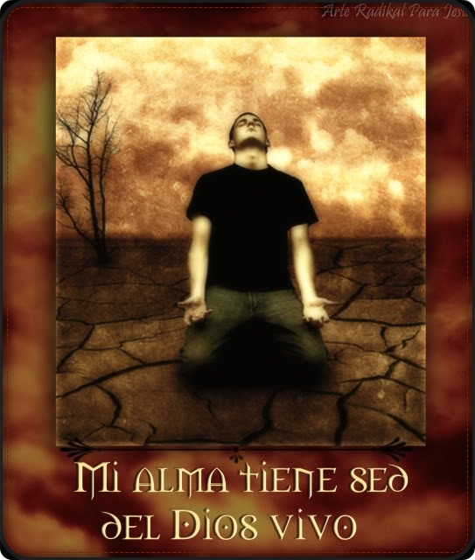
¿Para quienes es este llamado de Dios?
El texto se inicia con las palabras: «A todos los sedientos».
Es decir, los que tienen sed de comprender mejor la voluntad y los caminos de Dios, y de obtener la gracia de estar en paz con él.
El hombre fue creado con un anhelo interior de Dios que sólo hallará satisfacción permanente en la comunión con él.

Slide 4
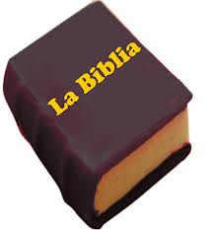
La hermosura poética de este capítulo no tiene igual en la Biblia. No podría haberse hecho una invitación más bondadosa al hombre para que acepte las bendiciones de la salvación.
Note que ninguno está excluido. El texto continúa diciendo: “El que quiera, tome del agua de la vida gratuitamente” (lea Apoc.22:17). No tiene cabida aquí la idea de que algunos hombres han sido creados para la salvación y otros para la condenación, algunos para salvarse y otros para perderse.

Slide 5

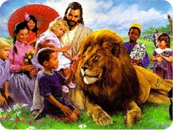
Por lo tanto, Dios no interfiere con el ejercicio del libre albedrío del hombre (ver Eze.18:31-32; Eze.33:11; 2Pe.3:9).
En este capítulo se hace resaltar (1), la entrada de los gentiles en Israel y (2), el éxito del eterno plan de Dios para restaurar la tierra a su estado original de pureza y perfección (ver pp. 30-32).

Slide 6
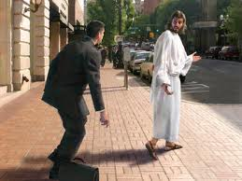
La invitación que Dios hace a los israelitas que se habían separado de Él, y a los gentiles que quisieran unírsele es: «venid a las aguas».
Dios invita a todos los hombres en todas partes para que participen gratuitamente de su gracia. El agua, el vino, la leche y el pan representan en este pasaje todas las bendiciones espirituales.

Slide 7
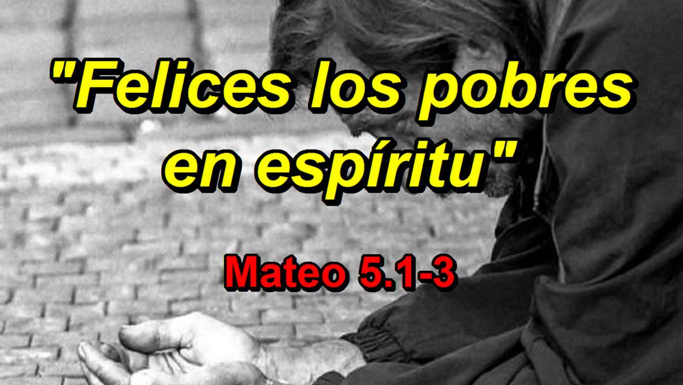
¿Quién es aquél que no tiene dinero?
En el lenguaje figurado que aquí se emplea, el que no tiene “dinero” es aquel que reconoce su necesidad, que Cristo lo menciona como «pobre en espíritu» (Mat.5:3).
Comprende perfectamente que no tiene méritos propios para ofrecer a Dios en pago del precioso don de la salvación. Sin embargo, Dios invita a todas esas personas a venir a él, a pesar de su pobreza espiritual. El precio de su salvación ya ha sido pagado por el Salvador.

Slide 8
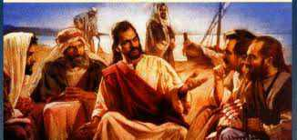
¿Qué es indispensable que hagan los que se encuentran en esta condición
Deben ir personalmente y comprar.
Los que desean recibir bendiciones espirituales no sólo deben tener hambre y sed de justicia, sino también deben esforzarse para obtenerlas.
(ver Mat.13:44-46).
Jesús se presenta como un mercader,
Lea Apoc.3:18; Mat.11:28.

Slide 9

¿Cuál es el precio que se tiene que pagar?
Las bendiciones de la salvación son gratuitas, pero sólo pueden obtenerse al precio de todo lo que tiene una persona.
Dios nunca prometió conceder la salvación a quienes son indiferentes o no están dispuestos a realizar el esfuerzo necesario para obtenerla.

Slide 10

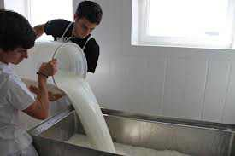
Con el vino y la leche, Se representa las bendiciones de la salvación con la figura de productos que, en el antiguo Cercano Oriente, eran considerados como símbolo de todas las cosas buenas de la vida.
En Cristo Jesús, todas las necesidades del pecador serán satisfechas.

Slide 11
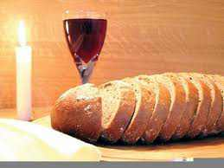
Con estas palabras «Gastáis el dinero» se reprende a los hombres por gastar tiempo, esfuerzo y dinero en cosas de poco o de ningún valor, al paso que descuidan las cosas más importantes de la vida. Cristo dijo:
El vino representa la sangre de Cristo, y el pan su cuerpo
(Lea Juan 6:54).
»Trabajad, no por la comida que perece, sino por la comida que permanece para vida eterna, que el Hijo del Hombre os dará» (Juan6:27).

Slide 12




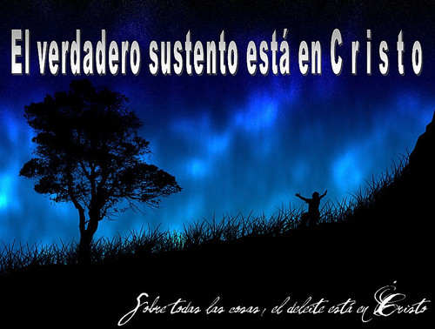
«No sacia» quiere decir que los que no participan de las riquezas espirituales que Dios ha proporcionado gratuitamente, sufrirán de anemia espiritual y apenas percibirán el hambre oculta en sus almas, que las cosas materiales de la tierra nunca podrán satisfacer.

Slide 13
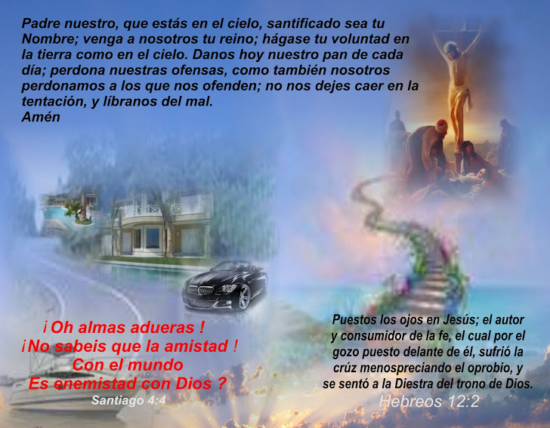
Dios está ansioso porque elijas pasar la eternidad a su lado

Slide 14
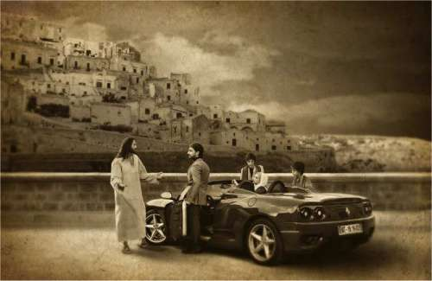
Se deleitará vuestra alma. Con estas palabras Dios estimula a los hombres a que coloquen su interés principal en las cosas espirituales y no en las materiales.
(Lea Mat.6:24-34; Mat.23:23).
Los que dan a las cosas espirituales el primer lugar, descubrirán que sus necesidades materiales se satisfacen con mayor facilidad y abundancia.

Slide 15

La palabra «Grosura». La utiliza Dios aquí para indicar abundancia y prosperidad: en este caso, prosperidad espiritual.
(ver Gen. 27:39; Gen.45:18).
Génesis 26: 12 «Y sembró Isaac en aquella tierra, y cosechó aquel año ciento por uno; y le bendijo Jehová»

Slide 16
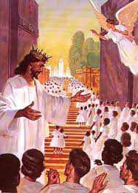
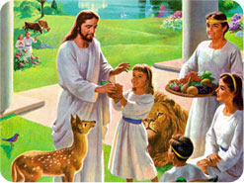
La bendición mayor que usted y yo podremos disfrutar es estar con Cristo en el reino de los cielos.
Allí nos sorprenderá que lo más costoso del universo, la salvación, Dios nos la haya regalado por gracia.

Slide 17
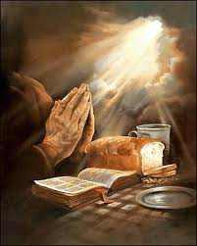
¿Qué exige Dios para obtener este costoso regalo?
«Inclinad vuestro oído»
¿Qué significa «inclinar el oído»?
«Inclinar el oído» es estar atento a las cosas espirituales. Dios pide que el hombre esté dispuesto a escuchar lo que él le dice, a conocer y hacer lo que él le muestra.

Slide 18

Isa.30:21. Entonces tus oídos oirán a tus espaldas estas palabras: "¡Este es el camino; andad por él, ya sea que vayáis a la derecha o a la izquierda!"
Dios les concedería la dirección de su Espíritu para guiarlos rectamente. Y para corregirlos cuando estuvieran a punto de extraviarse. Todos los que así lo deseen aún, pueden oír este “silbo apacible” si tan sólo escuchan.

Slide 19
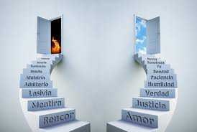
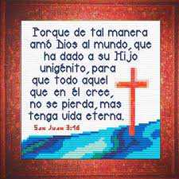
La promesa de Dios es que: Si «inclinamos el oído» Vivirá vuestra alma. Es decir, “viviréis”.
Sólo los que respondan a la invitación de Isa.55:1-3 y participen de las bondades del cielo, podrán verdaderamente “entrar en la vida” (eterna).
Por amor a Él estaremos dispuestos a dejar la vida antigua de pecado.
Y a vivir conforme a su voluntad, para morar con Él por la eternidad.

Slide 20
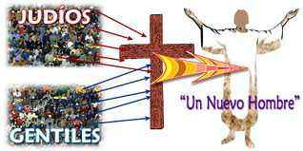
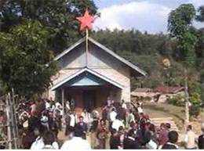
Dios dice: «y haré con vosotros un pacto eterno». Este «pacto» es para todos -tanto judíos como gentiles (Lea Gal.3:26-29; Isa.55:1), todos reciben la invitación de hacer que la relación del pacto sea una vivencia real para ellos.
De los dos pueblos, Dios formó la iglesia de Dios, del Nuevo Testamento.

Slide 21
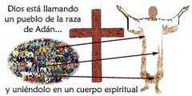
Para poder estar unidos en el cielo, tenemos que estar unidos primero aquí.

Slide 22
Aquí se hace referencia al “nuevo” pacto, bajo el cual Dios promete escribir su ley en el corazón de los hombres.
Hecho en el A. Testamento: Jer.31:31-34.
Confirmado en el N. Testamento: Heb.8:8-11.
Este pacto abarca todas las promesas hechas a los padres;
Con Abrahán: (Gen.12:1-3).
Con sus descendientes: (Gen.17:7-8).
Con David: (Salmo 89:3-4; 89:28-29; etc. etc. ver pp. 28-29).

Slide 23
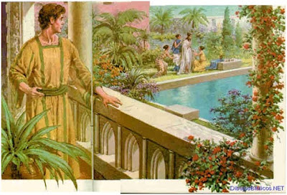
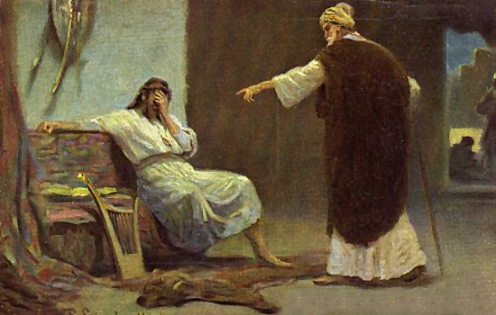

Además Dios dice en el (verso 3), que ese pacto son las «amorosas y fieles promesas hechas a David»
Como usted sabe, David fue un gran pecador (2Samuel 11:1-17), pero cuando se le indicaron sus pecados, se arrepintió sincera y completamente (ver Sal. 51), y en consecuencia recibió la misericordia divina. Esta misericordia es tan “firme” para nosotros hoy como lo fue para David

Slide 24
«Yo lo di por jefe y por maestro»
Quiere decir que Dios coloca a David como «Caudillo y legislador»
Dios coloca a David como un símbolo de Cristo, en el aspecto de liderazgo, sencillez, humildad y relación con las personas. Sobre cuyo trono Cristo habría de sentarse.
(Lea Sal. 89:3-4; 89:20; 89:35-37).
Dios nos ve, no como lo que somos, sino como lo que llagaremos a ser, cuando nos entregamos a Él.

Slide 25
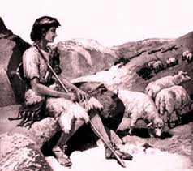
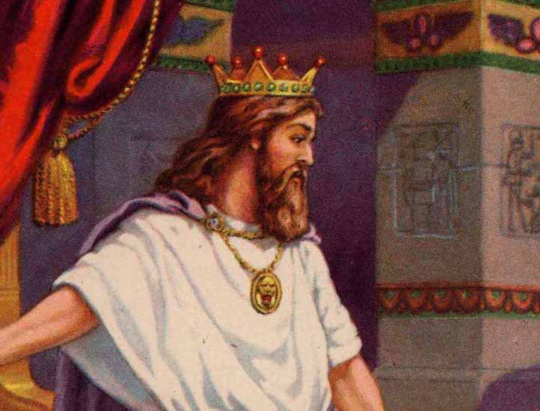
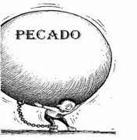
El sueño de Dios para sus hijos
De pastor, a rey de Israel.
Tu y yo, de pecadores,
a morar con el Rey

Slide 26
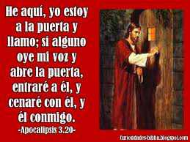
En conclusión: ¿Qué tenemos que hacer?
Isaías 55:6. ¡Buscad a Jehovah mientras puede ser hallado! ¡Llamadle en tanto que está cercano!
Buscad a Jehová. En esto Israel había fracasado y ahí estaba la razón de su exilio: no había procurado conocer ni obedecer la voluntad de Dios.
(Lea Isa.6:9-12).

Slide 27

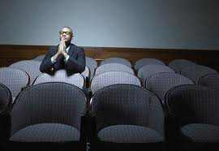
En el A. Testamento vez tras vez Dios había invitado a Israel a que lo buscara.
(ver Deut. 4:29; Sal.105:4-6).
¿Pero que sucede? las sillas están bacías.
En el N. Testamento Dios ha formulado exhortaciones similares a su iglesia.
(2 Cor.6:2; Apoc.22:17).

Slide 28
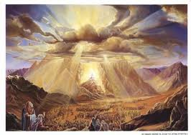

«Llamadle en tanto que está cercano» dice Dios.
En un sentido especial, Dios estaba “cercano” a su pueblo Israel (Deu.4:7), pero también está “cercano” a todos los que le invocan (Lea Sal. 145:18).
Sin embargo llega el tiempo cuando el obstinado rechazo de los ruegos del Espíritu de Dios cierra la puerta de la misericordia y ahuyenta la presencia divina.
(Juan 8:21).

